Slide 1
Barrierefreie Bibliotheken in Sachsen: Fachgespräch
Inklusion. Herausforderungen und erste Schritte in Öffentlichen Bibliotheken

Slide 2
Unser Landesauftrag
gemäß VwV Zuordnung der Sächsischen Landesfachstelle für Bibliotheken vom 14.12.2021.
Die Landesfachstelle
fördert die Erhaltung und die Leistungsfähigkeit Öffentlicher Bibliotheken
sowie ihren Ausbau zu attraktiven Orten der Information, Begegnung und des lebenslangen Lernens
auf der Grundlage fachlicher Standards im gesamten Freistaat.

Slide 3
Inklusion in Öffentlichen = kommunalgetragenen Bibliotheken
Herausforderung: strukturelle Ebenen
Bibliothek
Träger
Mitarbeiter
Gebäude
Dienstleistungen

Slide 4
Inklusion in Öffentlichen = kommunalgetragenen Bibliotheken
Herausforderung: kommunale Größe
Die Qualität einer Bibliothek hängt von ihrer Aufstellung innerhalb der Kommune ab.
Anzahl und Qualifikation der Bibliotheksmitarbeitenden
Anbindung der Bibliothek an kommunale Infrastruktur mit deren Einstellung zu Inklusion (Hauptamt, IT, Kämmerei/Haushalt)
Finanzielle Ressourcen für bibliothekarische Dienstleistungen (Kommune, Kulturraum)
Text | Inhalt bearbeiten

Slide 5
Erste Schritte
Kooperationen beim Thema Inklusion
- seit vielen Jahren Zusammenarbeit mit dem dzb lesen
→ Chance Inklusion
→ Blickpunkt Auge
→ gemeinsame Fortbildungen für Bibliotheksmitarbeitende
- seit 2022 Zusammenarbeit mit der Servicestelle Inklusion im Kulturbereich
→ Schulung der Mitarbeitenden der Landesfachstelle (Sensibilisierung)
→ Gemeinsame Erarbeitung eines Weiterbildungskonzeptes für Bibliotheksmitarbeitende
→ Fortbildung: Öffentliche Bibliotheken inklusiv und barrierefrei am 21. November 2023 in Chemnitz

Slide 6
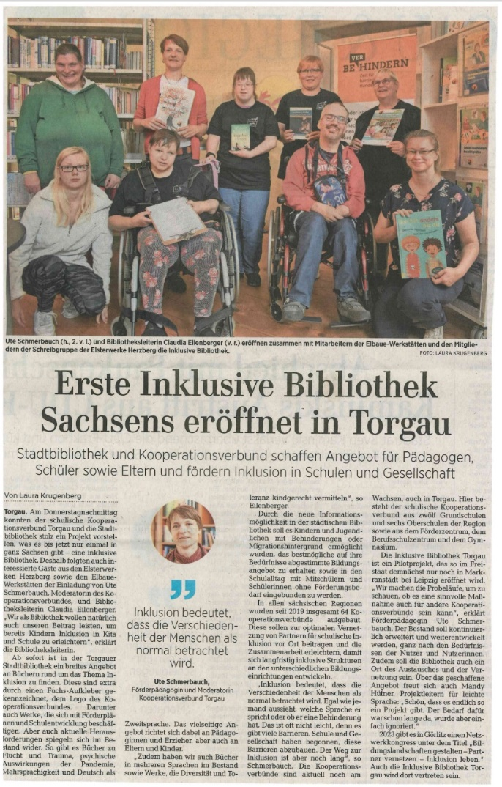
Erste sächsische Inklusionsbibliothek
Stadtbibliothek Torgau

